Slide 1
STYLEGUIDE
오버워치 패치보드
빅데이터UI전문가 육성 과정
5조
최지원, 박준형, 손보금
imseoim1120@gmail.com

Slide 2
CONTENTS
01
구동환경
02
레이아웃
03
Header 상세구조
04
Contents 상세구조
05
버튼스타일
01

Slide 3
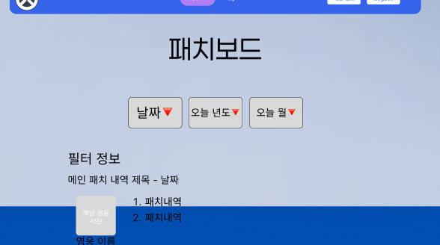
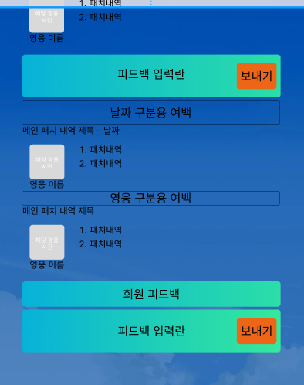
메인 콘텐츠
필터를 통한 날짜·카테고리별 정렬로 원하는 정보에 빠르게 접근
필터 적용 후 최신순 정렬과 날짜 표시로 패치 내용을 직관적으로 확인 가능
패치 버전 단위로 사용자와 개발자가 피드백을 주고받는 양방향 구조
08

Slide 4
Thank you
감사합니다
5조
최지원, 박준형, 손보금
imseoim1120@gmail.com

